Slide 1
YABANCILAR İÇİN TÜRKÇE
A1

Slide 2

İyi
Doğru
Güzel
Okey
Tamam
Evet

Slide 3

Kötü
Üzgün
Mutsuz
Olumsuz
Hayır

Slide 4
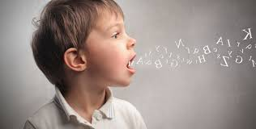
Konuş-

Slide 5
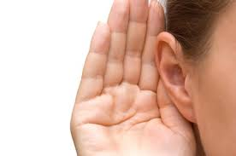
Dinle-

Slide 6
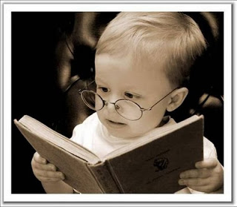
Oku-

Slide 7

Yaz-

Slide 8
TANIŞMA
1-Senin adın ne?
2-Benim adım Ali.
1-Nasılsın?
2-Teşekkür ederim, iyiyim.
1-Nerelisin?
2-Libyalıyım.
1-Memnun oldum.
2-Ben de memnun oldum.
1-Hoşça kal.
2-Güle güle.

Slide 9
Öğretmen: Merhaba! Senin adın ne?
Martin: Merhaba! Benim adım Martin. Sizin adınız ne?
Öğretmen: Benim adım Filiz. Memnun oldum.
Martin: Ben de memnun oldum.
Öğretmen: Nasılsın?
Martin: Teşekkür ederim, iyiyim. Siz nasılsınız?
Öğretmen: Teşekkürler, ben de iyiyim. Nerelisin?
Martin: İspanyalıyım.
Öğretmen: Hoş geldin.
Martin: Hoş bulduk.

Slide 10
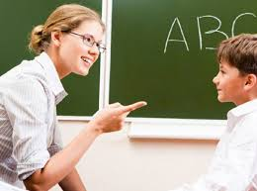
SELAMLAŞMA
Can: Günaydın öğretmenim, nasılsınız?
Öğretmen: Günaydın Can, iyiyim, sen nasılsın?
Can: Teşekkür ederim, ben de iyiyim.

Slide 11
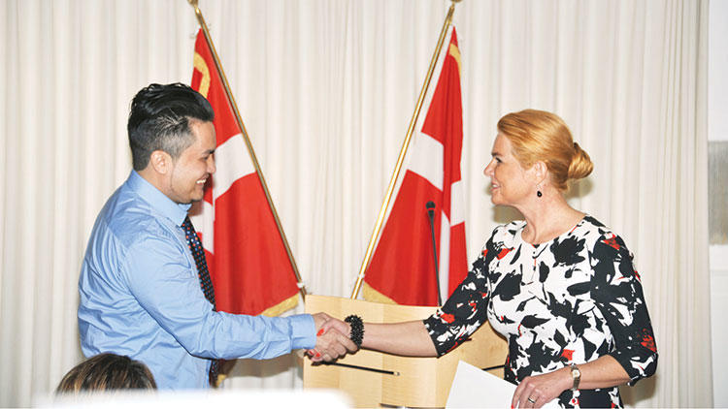
Pınar Hanım: Nasılsınız Levent Bey?
Levent Bey: Teşekkür ederim, iyiyim. Siz nasılsınız?
Pınar Hanım: Teşekkürler, ben de iyiyim.

Slide 12
Emin: Ne haber (naber) Muhammed?
Muhammed: İyilik, senden ne haber (naber)?
Emin: Sağ ol, benden de iyilik.
Muhammed: Kendine iyi bak, hoşça kal.
Emin: Sen de kendine iyi bak, hoşça kal.

Slide 13
ZAMAN

Slide 14
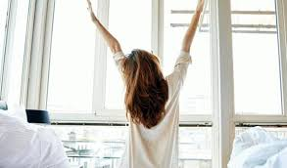
Sabah (06.00-12.00)

Slide 15
Günaydın
İyi sabahlar
İyi günler
Merhaba
Selam

Slide 16
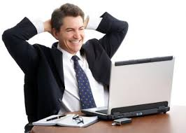
Öğlen (12.00-17.00)

Slide 17
Merhaba
İyi günler
Selam
Mutlu günler
Hayırlı günler

Slide 18
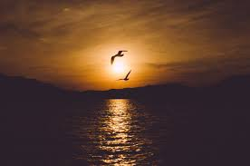
Akşam (17.00-21.00)

Slide 19
İyi akşamlar

Slide 20
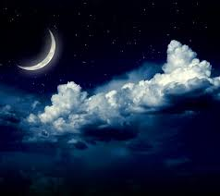
Gece (21.00-06.00)

Slide 21
İyi geceler
Tatlı rüyalar
İyi uykular
Allah rahatlık versin

Slide 22
-LER / -LAR
ÇOKLUK (Çoğul)
Fazla
Çok

Slide 23
Kağıt Kağıtlar

Slide 24
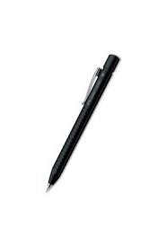
Kalem

Slide 25
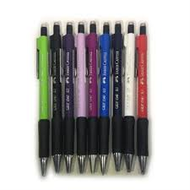
Kalemler

